Slide 1


SECRETARÍA GENERAL DE LA PRESIDENCIA DE LA REPÚBLICA

Slide 2
PRINCIPALES FUNCIONES DE LA SECRETARÍA GENERAL DE LA PRESIDENCIA DE LA REPÚBLICA
  De conformidad con las normas que regulan su funcionamiento, las principales funciones son:
  Dar fe administrativa de los Acuerdos Gubernativos y demás disposiciones del Presidente de la República, suscribiéndolos.
  Distribuir las consultas técnicas y legales a los órganos de asesoría de la Presidencia.
  Revisar los expedientes que se sometan a conocimiento y aprobación del Presidente de la República.
  Velar porque el despacho del Presidente se tramite con la prontitud necesaria.
  Tramitar los asuntos de Gobierno del Despacho del Presidente de la República;
  Garantizar la seguridad y certeza jurídica del accionar de la Presidencia de la República;
  Actuar como enlace entre la Presidencia de la República y demás entidades del Organismo Ejecutivo;
  Emitir circulares a los Ministerios de Estado, Secretarías de la Presidencia de la República y demás entidades de la Administración Pública, para dar fluidez a los asuntos o procedimientos administrativos que le son propios;
  Ejercer, por delegación del Presidente de la República, el control de las entidades administrativas dependientes de la Presidencia de la República;
  Promover, por instrucciones del Presidente de la República, el régimen jurídico-administrativo del Estado que propicie la eficiencia y eficacia;
  Coordinar, por instrucciones del Presidente de la República, porque la administración pública se desarrolle en armonía con los principios que la orientan.

Slide 3
PRINCIPALES OBJETIVOS DE LA SECRETARÍA GENERAL DE LA PRESIDENCIA DE LA REPÚBLICA
  Para el cumplimiento de sus funciones la Secretaría General de la Presidencia de la República definió los Objetivos Institucionales de Control Interno, siguientes:
Objetivo Estratégico
Promover las buenas prácticas de control interno y gobernanza, para que de manera eficiente, eficaz y transparente, se de fe administrativa, seguridad y certeza jurídica al accionar del Presidente de la República.
Objetivos Operativos
Ejercer de manera eficiente, eficaz y transparente, las atribuciones y funciones asignadas a las Unidades y Direcciones de la Secretaría General de la Presidencia de la República, de acuerdo al marco Constitucional y al ordenamiento jurídico vigente. Dar seguimiento a la ejecución de los recursos financieros, al uso de los recursos administrativos y al cumplimiento de las acciones definidas en los planes, para verificar de manera oportuna la consecución de las metas y resultados institucionales definidos. Promover el adecuado resguardo de los bienes muebles de la Secretaría General de la Presidencia de la República, a través del registro oportuno de los mismos y la emisión de las políticas que correspondan.

Slide 4
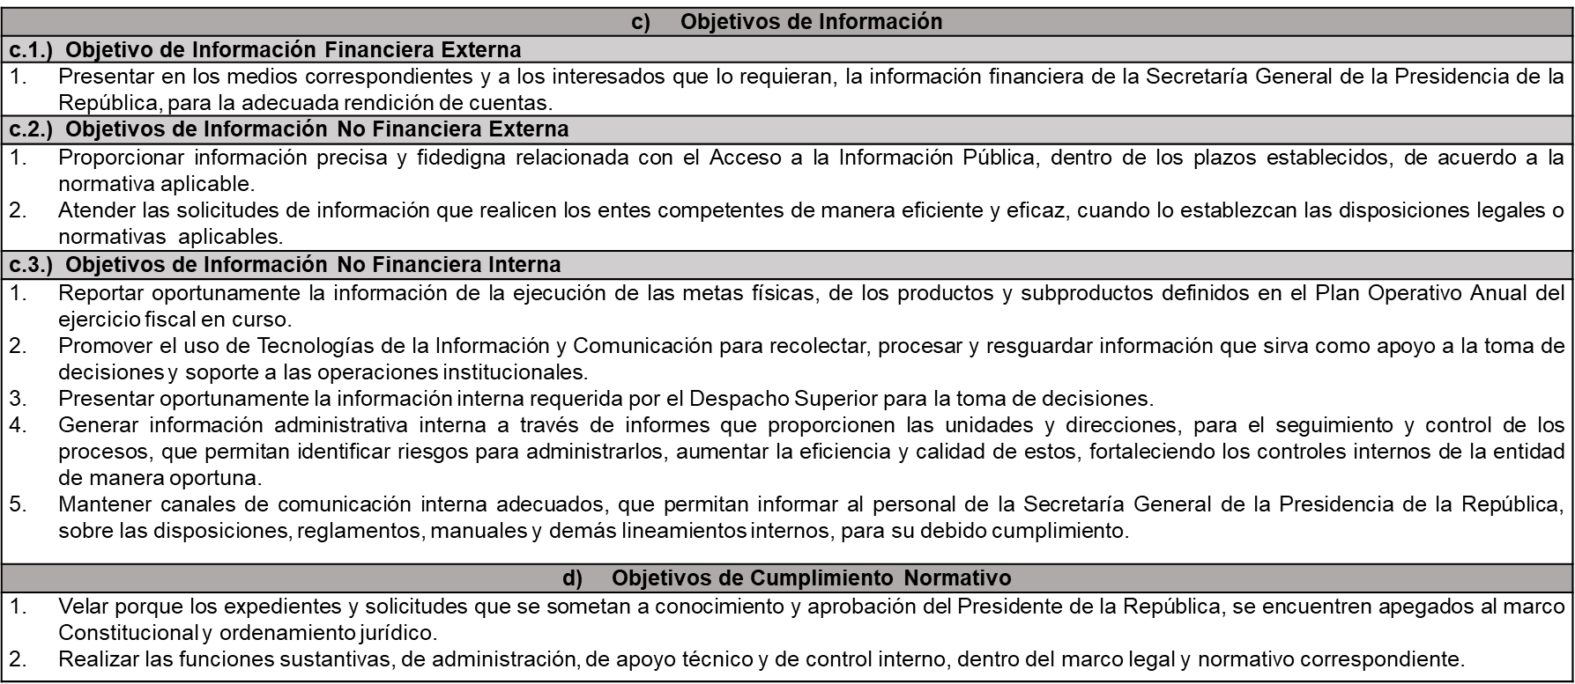
PRINCIPALES OBJETIVOS DE LA SECRETARÍA GENERAL DE LA PRESIDENCIA DE LA REPÚBLICA

Slide 5
1
PARTE GENERAL
EJECUCIÓN PRESUPUESTARIA

Slide 6
CIFRAS GENERALES DEL PRESUPUESTO DE SECRETARÍA GENERAL DE LA PRESIDENCIA DE LA REPÚBLICA AL PRIMER CUATRIMESTRE 2023
  Presupuesto vigente total:
  Presupuesto ejecutado:
  Saldo:
  Q. 23,500,000.00
  Q. 7,540,905.72
  Q. 15,959,094.28

Slide 7


CIFRAS GENERALES DEL PRESUPUESTO AL PRIMER CUATRIMESTRE 2023
Comisión Presidencial Contra la Corrupción
  Presupuesto vigente total:
  Presupuesto ejecutado:
  Saldo por ejecutar:
  Q.11,500,000.00
  Q. 3,375,653.60
  Q. 8,124,346.40
Comisión Presidencial de Asuntos Municipales
  Presupuesto vigente total:
  Presupuesto ejecutado:
  Saldo por ejecutar:
  Q. 5,000,000.00
  Q. 1,447,094.78
  Q. 3,552,905.22

Slide 8

CIFRAS GENERALES DEL PRESUPUESTO AL PRIMER CUATRIMESTRE 2023
Secretaría General de la Presidencia de la República
  Porcentaje de ejecución:
  32.09%
Comisión Presidencial Contra la Corrupción
  Porcentaje de ejecución:
  29.35%
Comisión Presidencial de Asuntos Municipales
  Porcentaje de ejecución:
  28.94%

Slide 9
¿EN QUÉ UTILIZA EL PRESUPUESTO LA SECRETARÍA GENERAL DE LA PRESIDENCIA DE LA REPÚBLICA?
El presupuesto se utiliza en el pago de salarios y honorarios por servicios personales, que contribuyen al cumplimiento de las funciones que por mandato legal tiene asignadas, y en la adquisición de bienes, servicios, suministros, mobiliario y equipo que son necesarios para su funcionamiento.
Asimismo, el presupuesto se utiliza en el pago de prestaciones laborales por retiro de personal de la institución.
Para dar a conocer a la población en qué se utilizan los recursos financieros, a continuación se describe por grupos de gasto.
El gasto se divide
en 05 grupos

Slide 10
EJECUCIÓN PRESUPUESTARIA
SECRETARÍA GENERAL DE LA PRESIDENCIA DE LA REPÚBLICA POR GRUPO DE GASTO
AL PRIMER CUATRIMESTRE 2023
Secretaría General de la Presidencia de la República

Slide 11

EJECUCIÓN PRESUPUESTARIA POR COMISIÓN PRESIDENCIAL AL PRIMER CUATRIMESTRE 2023
Comisión Presidencial Contra la Corrupción
Comisión Presidencial de Asuntos Municipales

Slide 12
¿DESCRIBIR CUÁL ES LA IMPORTANCIA DEL PAGO DE SERVIDORES PÚBLICOS?
Las erogaciones que se realizan para el pago de los servidores públicos, son de suma importancia, debido a que el trabajo que desempeñan permite cumplir con las funciones que le corresponden, de conformidad con la Ley del Organismo Ejecutivo, Decreto Número 114-97 del Congreso de la República de Guatemala y el Reglamento Orgánico Interno de la Secretaría General de la Presidencia de la República, Acuerdo Gubernativo Número 80-2020.
La función principal de la Secretaría General de la Presidencia de la República, es velar para que los asuntos de Gobierno del Despacho del Presidente de la República, se tramiten en observancia del ordenamiento jurídico con eficiencia, eficacia y probidad dentro del ámbito de su competencia, por lo que el recurso humano reviste vital importancia para el funcionamiento de la misma, brindando certeza jurídica y administrativa de carácter constante e inmediato al Presidente de la República.

Slide 13
PAGO DE SALARIOS A SERVIDORES PÚBLICOS SECRETARÍA GENERAL DE LA PRESIDENCIA DE LA REPÚBLICA AL PRIMER CUATRIMESTRE 2023
Presupuesto vigente total para el pago de servidores públicos
  Q. 21,470,148.00
Presupuesto utilizado al Primer Cuatrimestre 2023 para el pago de servidores públicos
  Q. 6,787,302.84
Saldo para el pago de servidores públicos
  Q. 14,682,845.16
Este rubro constituye el 91.36% del total del presupuesto de “La institución”

Slide 14
PAGO DE SALARIOS A SERVIDORES PÚBLICOS
AL PRIMER CUATRIMESTRE 2023
Comisión Presidencial Contra la Corrupción
Para la Comisión Presidencial Contra la Corrupción este rubro constituye el 87.99% del total de su presupuesto.
Presupuesto vigente total para el pago de servidores públicos
  Q. 10,118,650.00
Presupuesto utilizado al Primer Cuatrimestre 2023 para el pago de servidores públicos
  Q. 2,933,311.23
Presupuesto pendiente de utilizar para el pago de servidores públicos
  Q. 7,185,338.77
Presupuesto vigente total para el pago de servidores públicos
  Q. 3,688,250.00
Presupuesto utilizado al Primer Cuatrimestre 2023 para el pago de servidores públicos
  Q. 1,139,910.63
  Presupuesto pendiente de utilizar para el pago de servidores públicos
  Q. 2,548,339.37
Comisión Presidencial de Asuntos Municipales
Para la Comisión Presidencial de Asuntos Municipales este rubro constituye el 73.77% del total de su presupuesto.

Slide 15
¿EXPLICAR EN QUÉ INVIERTE LA SECRETARÍA GENERAL DE LA PRESIDENCIA DE LA REPÚBLICA?
El presupuesto de Inversión vigente de la Secretaría General de la Presidencia de la República, se encuentra principalmente en los renglones de gasto 325 Equipo de Transporte y 329 Otras maquinarias y equipos.

Slide 16
MONTO UTILIZADO EN INVERSIÓN
SECRETARÍA GENERAL DE LA PRESIDENCIA DE LA REPÚBLICA
AL PRIMER CUATRIMESTRE 2023
Presupuesto vigente total para la inversión
  Q. 14,000.00
Presupuesto utilizado al Primer Cuatrimestre 2023 para la inversión
  Q. 13,840.00
Saldo para la inversión
  Q. 160.00
Este rubro constituye el 0.06% del total del presupuesto de la Secretaría General de la Presidencia de la República.

Slide 17
MONTO UTILIZADO EN INVERSIÓN
AL PRIMER CUATRIMESTRE 2023
Para la Comisión Presidencial Contra la Corrupción 0.21% del total de su presupuesto.
Comisión Presidencial Contra la Corrupción
Presupuesto vigente total para la inversión
  Q. 24,000.00
Presupuesto utilizado al Primer Cuatrimestre 2023 para la inversión
  Q. 300.00
Presupuesto pendiente de utilizar para la inversión
  Q. 23,700.00
Presupuesto vigente total para la inversión
  Q. 130,191.00
Presupuesto utilizado al Primer Cuatrimestre 2023 para la inversión
  Q. 19,395.00
Presupuesto pendiente de utilizar para la inversión
  Q. 110,796.00
Comisión Presidencial de Asuntos Municipales
Para la Comisión Presidencial de Asuntos Municipales este rubro constituye el 2.60% del total de su presupuesto.

Slide 18
¿ QUE FINALIDADES ATIENDE LA SECRETARÍA GENERAL DE LA PRESIDENCIA DE LA REPÚBLICA?
De acuerdo con el Manual de Clasificaciones Presupuestarias para el Sector Público de Guatemala, la finalidad que se atiende es Servicios Públicos Generales con un 100% del presupuesto total de la Secretaría General de la Presidencia de la República, Comisión Presidencial Contra la Corrupción y Comisión Presidencial de Asuntos Municipales.

Slide 19
EJECUCIÓN PRESUPUESTARIA DE SECRETARÍA GENERAL DE LA PRESIDENCIA DE LA REPÚBLICA POR FINALIDAD
AL PRIMER CUATRIMESTRE 2023

Slide 20
EJECUCIÓN PRESUPUESTARIA POR FINALIDAD
AL PRIMER CUATRIMESTRE 2023
Comisión Presidencial Contra la Corrupción
Comisión Presidencial de Asuntos Municipales

Slide 21
RESULTADOS ESPECÍFICOS
PRINCIPALES AVANCES Y RESULTADOS
2

Slide 22
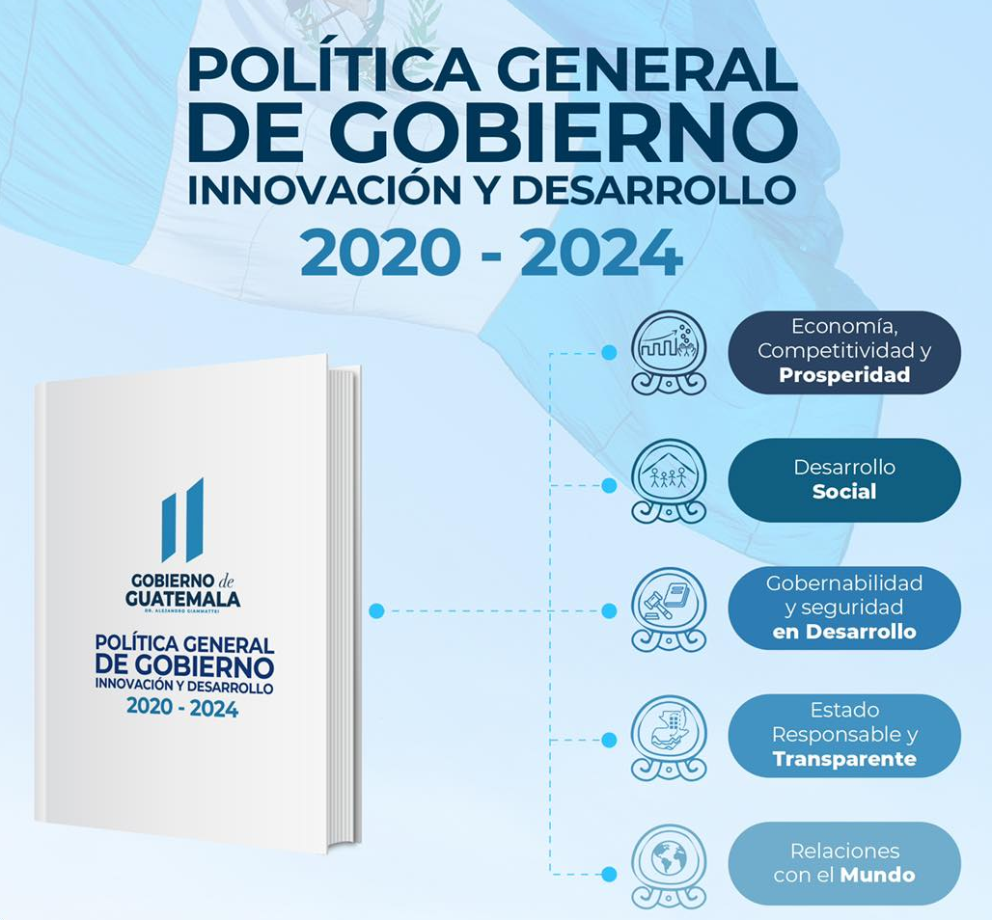
PRINCIPALES RESULTADOS Y AVANCES
Iniciativas de Ley
A través de la Secretaría General de la Presidencia de la República, durante el primer cuatrimestre de 2023 se presentaron 6 iniciativas de ley, lo que contribuye en una de las metas establecidas en la Política General de Gobierno 2020-2024, siendo la siguiente:
“Para el año 2023 se ha implementado la agenda legislativa en apoyo a la Política General de Gobierno 2020-2024 (58 iniciativas de ley presentadas al Congreso de la República).”

Slide 23

PRINCIPALES RESULTADOS Y AVANCES
Iniciativas de Ley
Iniciativa de Ley denominada “Ley de Competencia”.
Iniciativa de Ley que contiene Reformas al Código Penal y a la Ley Contra la Delincuencia Organizada.
Iniciativa de Ley denominada “Ley para regular el funcionamiento de las Tiendas Libres”.

Slide 24
PRINCIPALES RESULTADOS Y AVANCES
Acuerdos Gubernativos
Se brindó apoyo jurídico en la emisión de los Acuerdos Gubernativos siguientes:
Adscripción de Bienes Inmuebles.
Temas Presupuestarios.
Política Nacional de Ordenamiento Territorial -PNOT- y su Plan de Acción.
Emisión de Acuerdos Gubernativos que Aprueban o Reforman Reglamentos, destacando los siguientes:
  Acuerdo Gubernativo No. 13-2023, Reglamento de la Ley Temporal de Desarrollo Integral.
  Acuerdo Gubernativo No. 14-2023, Reglamento de la Ley del Sistema de Alerta Alba-Keneth.
  Acuerdo Gubernativo No. 42-2023, Reglamento de la Ley de Búsqueda Inmediata de Mujeres Desaparecidas.
  Acuerdo Gubernativo No. 59-2023, Reglamento Orgánico Interno del Ministerio de Salud Pública y Asistencia Social.

Slide 25
PRINCIPALES RESULTADOS Y AVANCES
Otros Documentos Aprobados por el Presidente de la República
Instrumentos de Ratificación y Adhesión: En atención a este rubro, se pueden resaltar los siguientes temas:
  La ratificación que contiene el Acuerdo entre la República de Guatemala y El Reino de España relativo a la Regulación y Ordenamiento de los Flujos Migratorios Laborales entre ambos Estados.
  Instrumento de Ratificación, referente a Carta de Cooperación entre el Gobierno de la República de Guatemala y el Gobierno de la República de China (TAIWÁN) para la donación de trescientas (300) toneladas métricas de arroz blanco otorgado por la República de China al Gobierno de la República de Guatemala.

Slide 26
PRINCIPALES RESULTADOS Y AVANCES
Otros Documentos Aprobados por el Presidente de la República
2. Sanciones de Leyes: Se brindó apoyo jurídico en la sanción de Decretos emitidos por el Congreso de la República de Guatemala, con el objeto de cumplir con el procedimiento legislativo desarrollado en la Constitución Política de la República, los cuales, en consideración del Señor Presidente, contribuyen al cumplimiento del fin supremo del Estado, la realización del bien común y a garantizar la vida, libertad, justicia, seguridad, paz y desarrollo integral de la persona.

Slide 27
PRINCIPALES RESULTADOS Y AVANCES
Detalle de los Decretos Aprobados por el Congreso de la República, sancionados por el Presidente de la República:
1-2023 | Ley de Fortalecimiento al Aporte Social de la Tarifa Eléctrica.
2-2023 | Decreto 2-2023, Ley que Faculta el Cobro por la Emisión de Certificados de Apostilla y de Legalización de Documentos Provenientes del Extranjero.
3-2023 | Reforma del Decreto 94-96, Ley General de Telecomunicaciones.
4-2023 | Decreto que Reforma la Ley para la Exención de Impuestos para las Asociaciones de Bomberos Municipales, Decreto 1-2020 del Congreso de la República de Guatemala.
5-2023 | Ley de Apoyo Social Temporal a los Consumidores de Gas Propano.
6-2023 | Estatuto de la Agencia Internacional de Energías Renovables.
7-2023 | Reformas a la Ley Orgánica del Crédito Hipotecario Nacional.
8-2023 | Reformas al Decreto Número 17-73 del Congreso de la República de Guatemala, Código Penal y al Decreto Número 21-2006 del Congreso de la República de Guatemala, Ley Contra la Delincuencia Organizada.
9-2023 | Enmienda del Protocolo de Montreal Relativo a las Sustancias que Agotan la Capa de Ozono, suscrito en la ciudad de Kigali, Ruanda, el 15 de Octubre de 2016.

Slide 28
PRINCIPALES RESULTADOS Y AVANCES
Dictámenes que permitieron facilitar al Presidente de la República la toma de decisiones, derivadas de los expedientes de índole administrativa sometidos a su consideración.
Providencias que permitieron corregir aspectos sustanciales en los expedientes administrativos, para dotar de certeza jurídica las disposiciones emanadas del Presidente de la República, y que su actuar se realice con estricto apego a la legislación guatemalteca.
Evacuación de audiencias conferidas al Presidente de la República en las diferentes acciones constitucionales, a través de los memoriales respectivos diligenciados oportuna y eficientemente, en atención al derecho de defensa y el debido proceso.
Asesoría y acompañamiento en actuaciones de índole judicial al personal de la Secretaría General.
Emisión de dictámenes, opiniones y providencias, en proyectos de iniciativas de ley y solicitudes dirigidas al Presidente de la República por particulares e instituciones públicas, mismas que fueron atendidas y remitidas a las instancias correspondientes, en observancia de las facultades conferidas en la Constitución Política de la República y demás leyes vigentes.

Slide 29
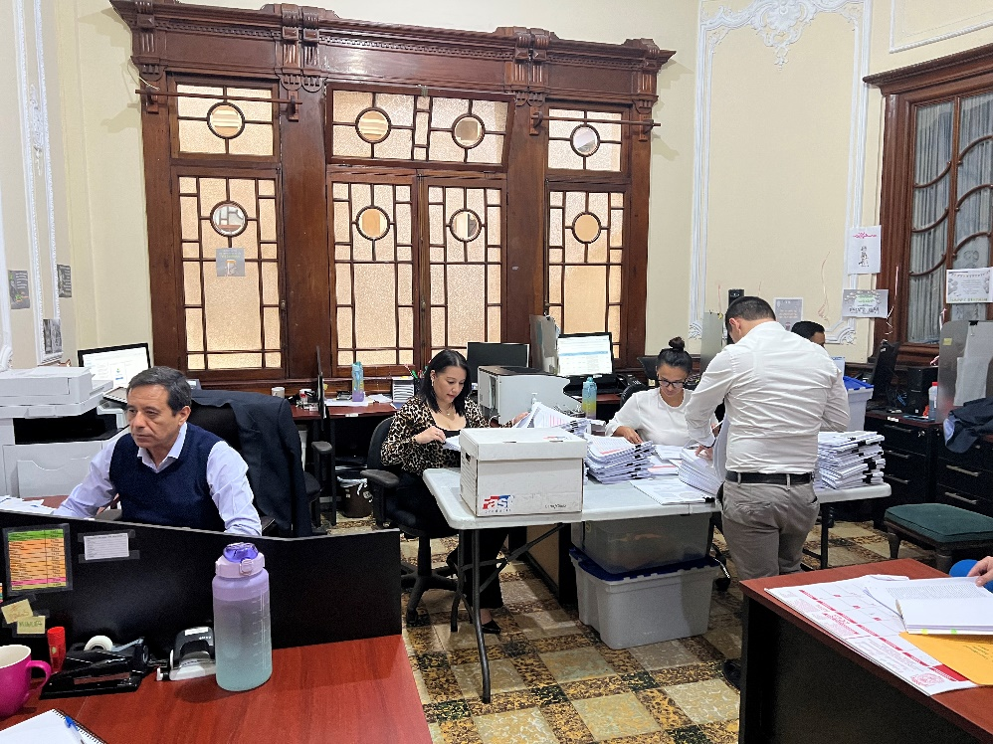
PRINCIPALES RESULTADOS Y AVANCES
Expedientes Tramitados
Entre las atribuciones que corresponden al Secretario General de la Presidencia de la República, se encuentra la suscripción de los contratos administrativos de las dependencias a cargo de la Presidencia de la República, dicha atribución podrá ser delegada por medio de resolución, en el titular de la dependencia solicitante de la contratación, de conformidad con la Ley de Contrataciones del Estado, Decreto Número 57-92 del Congreso de la República; así como la aprobación de los contratos administrativos que correspondan a las dependencias adscritas a la Presidencia de la República y de la Secretaría General de la Presidencia de la República.

Slide 30
PRINCIPALES RESULTADOS Y AVANCES
Expedientes emitidos al primer cuatrimestre del año 2023
Resoluciones emitidas de delegación de la facultad para suscribir contratos administrativos en general de las Secretarías y Dependencias adscritas a la Presidencia de la República.
Acuerdos administrativos de aprobación de contratos administrativos en general de las Secretarías y Dependencias adscritas a la Presidencia de la República.
Total: 496
Total: 830
* Información al 26 de abril de 2023.

Slide 31
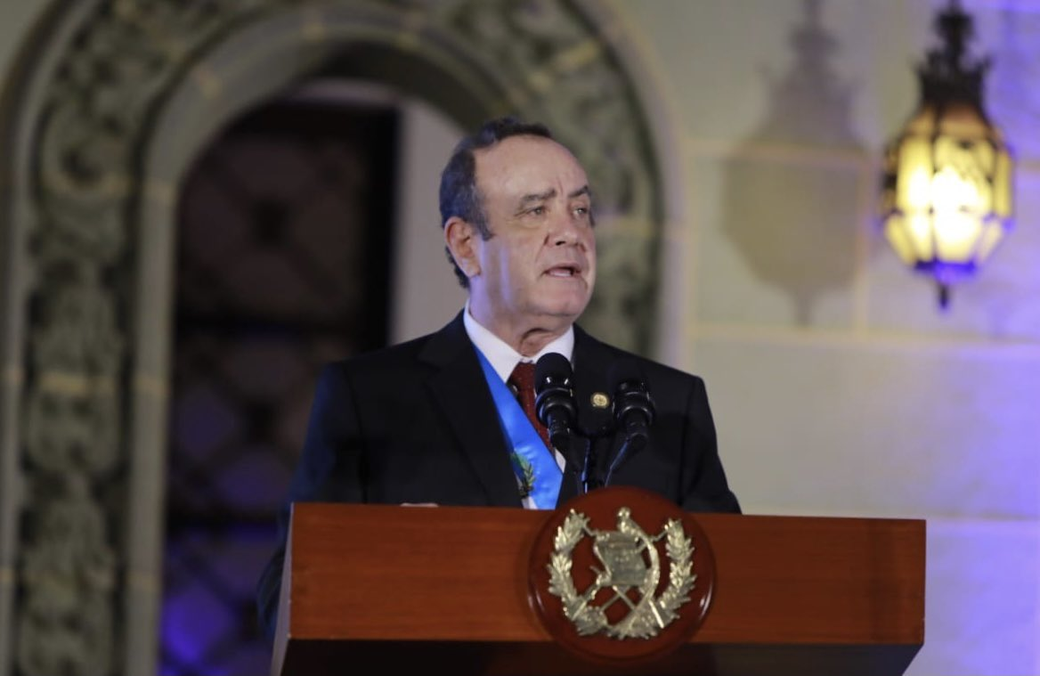
PRINCIPALES RESULTADOS Y AVANCES
Durante el Primer Cuatrimestre 2023:
32 solicitudes de información pública
  31 de la Secretaría General de la Presidencia de la República.
  1 del Presidente de la República de Guatemala.
20 Resoluciones de Modificaciones y Transferencias Presupuestarias.
267 expedientes relacionados con la asesoría y consultoría legal.
  145 corresponden a expedientes administrativos (128 expedientes atendidos y 17 en trámite).
  122 a expedientes judiciales (120 expedientes atendidos y 2 en trámite) .

Slide 32
PRINCIPALES RESULTADOS Y AVANCES
Sistema Nacional de Control Interno Gubernamental
-SINACIG-
Se continuó con la implementación de acciones para el cumplimiento de lo normado por el Sistema Nacional de Control Interno Gubernamental -SINACIG-, destacando para el primer cuatrimestre del año 2023, las siguientes:
Se ha dado monitoreo y seguimiento a los riesgos identificados.
Se emitieron las Políticas para el control y uso de formas numeradas autorizadas por Contraloría General de Cuentas de la Secretaría General de la Presidencia de la República.
Se logró en el mes de enero de 2023 la publicación en el portal electrónico de la Secretaría General de la Presidencia de la República la Matriz de Evaluación de Riesgos, Mapa de Riesgos, Plan de Trabajo de Evaluación de Riesgos y el Informe Anual de Control Interno, teniendo como plazo de entrega hasta el 30 de abril de 2023 conforme la reforma emitida a través del Acuerdo Número A-001-2023 del Contralor General de Cuentas.

Slide 33
PRINCIPALES RESULTADOS Y AVANCES
Capacitación constante del personal
  Fortalecimiento institucional:
    Se dio inducción a personal de nuevo ingreso.
    Implementación de Guía para elaboración Manual de Organización y Funciones MOF.
    Evolución del Constitucionalismo en Guatemala, a las puertas del 200° Aniversario de la Promulgación de las Bases de Constitución Federal de 1823.
    Transición a la Plataforma de Gestión de Expedientes de la Secretaría General de la Presidencia de la República.
    Prevención y Buena Gobernanza Construyen Confianza.
    Proceso de Adquisiciones Públicas, Fraccionamiento.
    Marco Normativo de Adquisiciones Públicas, Resolución 01-2022 Normas de Uso del Sistema GUATECOMPRAS.
  Género: Mujeres Empoderadas, Sexismo ¿Sabes qué es?, Seminario Mujer, Paz y Seguridad.
  Control: Amenazas y Medidas Preventivas en el uso de la Tecnología
  Salud y Seguridad Ocupacional:
    Conversemos sobre Comités Bipartitos de Salud y Seguridad Ocupacional.
    Medidas Preventivas para la Manipulación de Cargas.

Slide 34
3
CONSOLIDADO
LOGROS INSTITUCIONALES

Slide 35
CONSOLIDADO DE LOGROS INSTITUCIONALES DURANTE EL PRIMER CUATRIMESTRE 2023
No. | Logro institucional | Meta física ejecutada
1 | Iniciativas de Ley presentadas al Congreso de la República. | 6
2 | Acuerdos Gubernativos emitidos. | 266*
3 | Expedientes tramitados en beneficio de entidades, personas jurídicas e individuales. | 3073
4 | Cumplimiento de lo normado por el Sistema Nacional de Control Interno Gubernamental -SINACIG-. | N/A
5 | Capacitación constante del personal. | N/A
* Incluidos en los Expedientes tramitados en beneficio de entidades, personas jurídicas e individuales.
Nota: Información actualizada al 26 de abril de 2023.

Slide 36
4
CONCLUSIONES

Slide 37

¿QUÉ TENDENCIA MUESTRA EL USO DE LOS
RECURSOS PÚBLICOS?
La tendencia de ejecución presupuestaria para el primer cuatrimestre de 2023, para la Secretaría General y Comisiones Presidenciales Contra la Corrupción y de Asuntos Municipales, muestra una ejecución total del 30.91%, según el cuadro siguiente:
Entidad | % Ejecutado Total
Secretaría General de la Presidencia de la República | 32.09%
Comisión Presidencial Contra la Corrupción | 29.35%
Comisión Presidencial de Asuntos Municipales | 28.94%
Ejecución Presupuestaria Total | 30.91%

Slide 38

¿QUÉ RESULTADOS SE OBTUVIERON EN EL MARCO DE LA PGG?
La Secretaría General de la Presidencia de la República, tiene participación en una de las metas establecidas en la Política General de Gobierno 2020-2024, siendo la siguiente:
“Para el año 2023 se ha implementado la agenda legislativa en apoyo a la Política General de Gobierno 2020-2024 (58 iniciativas de ley presentadas al Congreso de la República).”
Esta meta tiene como responsable al Gabinete de Gobierno; sin embargo, a través de la Secretaría General de la Presidencia de la República se realiza la remisión al Congreso de la República de Guatemala de las iniciativas de ley a que hace referencia la meta en mención, por lo que a continuación se muestra el avance de esta meta al primer cuatrimestre del 2023:
Se contribuyó con el pilar Estado responsable, transparente y efectivo.
Nota: Del ejercicio fiscal 2020, 2021 y 2022 se presentaron 14, 13 y 23 Iniciativas de Ley, respectivamente.

Slide 39

¿QUÉ MEDIDAS DE TRANSPARENCIA SE HAN APLICADO?
Se han implementado controles internos para la reducción de gastos.
Se publicó dentro del portal web, la información siguiente:
Tableros de Rendición de Cuentas del Organismo Ejecutivo.
Rendición de cuentas de la gestión institucional.
Relacionada con Ley de Acceso a la Información Pública, Ley del Presupuesto General de Ingresos y Egresos del Estado para el Ejercicio Fiscal 2023, Decreto Número 54-2022 y Ley Orgánica del Presupuesto.
Información relacionada con el Sistema Nacional de Control Interno Gubernamental
-SINACIG-.

Slide 40

¿QUÉ DESAFÍOS INSTITUCIONALES SE ESPERAN DURANTE 2023?
Fortalecimiento Institucional:
Continuar con la capacitación constante del personal, la cual es de gran importancia para el fortalecimiento de las capacidades del recurso humano.
Contar con el equipo, mobiliario y los sistemas informáticos adecuados, que cuenten con los estándares de manejo y seguridad de la información de la Secretaría General de la Presidencia de la República.

Slide 41
SECRETARÍA GENERAL DE LA PRESIDENCIA DE LA REPÚBLICA

